Slide 1
4. Microcontroladores.
Septiembre 23 de 2013 Taller V UNALMED
4.1. ¿Qué es un microcontrolador?
4.2. Procedimiento para hacer funcionar un microcontrolador.
4.3. Estructura de un microcontrolador.
4.4. CPU del microcontrolador.
4.5. Resgistros.
4.6. Puertos.
4.7. Memorias.
4.8. Osciladores.
4.9. Arquitecura interna.
4.10. Tipos de microntroladores.
4.11. PIC16F88X.
CATA

Slide 2
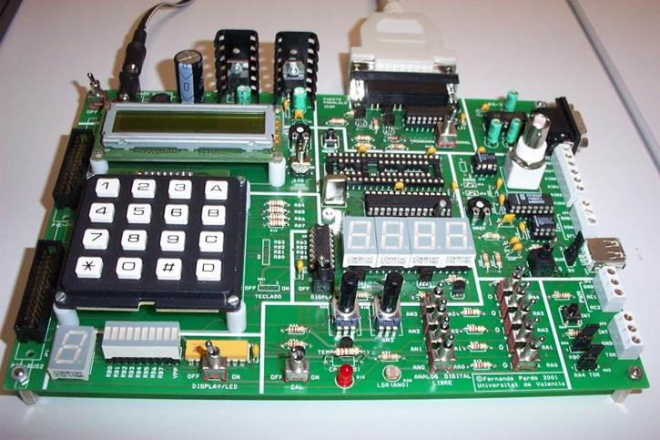
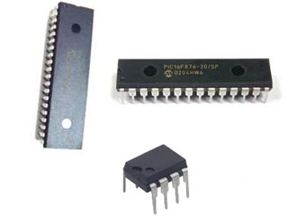
4.1. ¿Qué es un microcontrolador?
Es un pequeño «computador» dentro de un circuito integrado que tiene un procesador, memoria y periféricos programables de entrada y salida.
μC - uC - MCU
CATA

Slide 3
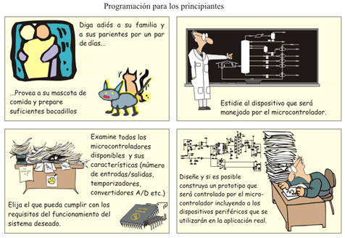
4.2. Procedimiento para hacer funcionar un microcontrolador
CATA

Slide 4
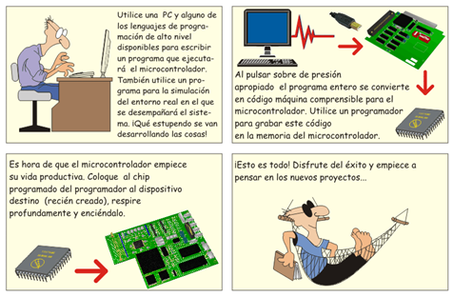
4.2. Procedimiento para hacer funcionar un microcontrolador
CATA

Slide 5
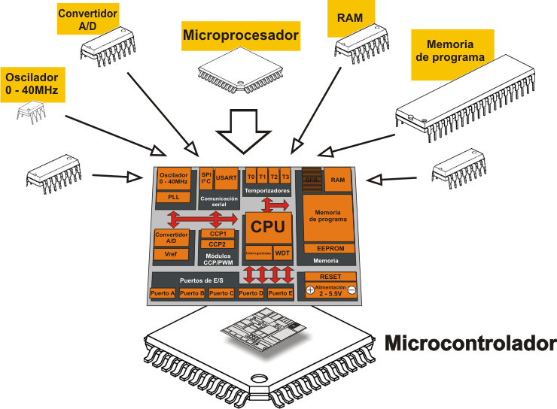
4.3. Estructura de un microcontrolador.
CATA

Slide 6
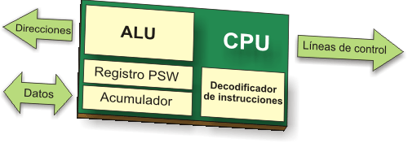
4.4. CPU del microcontrolador.
«Cerebro»
Unidad Central de Procesamiento CPU
CATA

Slide 7
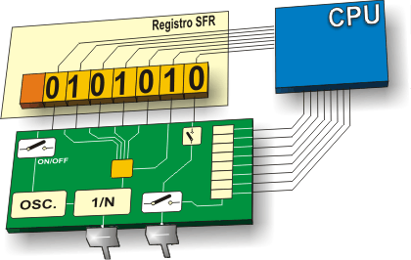
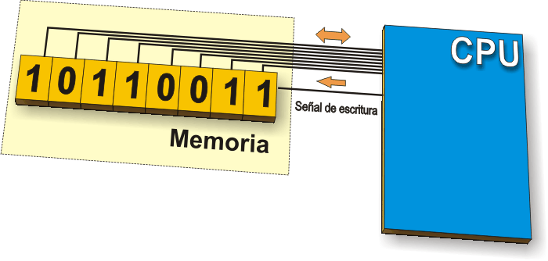
4.5. Registros.
«Configuración del micro»
Registros SFR (Special Function Registers)
CATA

Slide 8
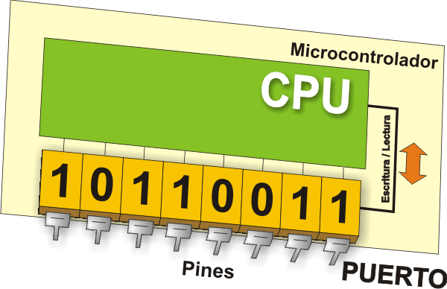
4.6. Puertos.
Comunicación con el mundo exterior
CATA

Slide 9
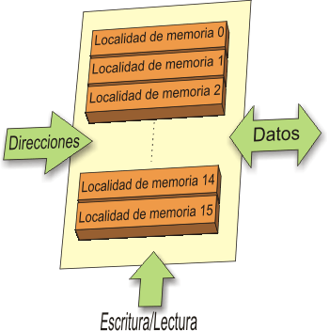
4.7. Memorias.
Memorias en el Micro:
Memoria ROM (Flash)
Memoria RAM
Memoria EEPROM
CATA

Slide 10
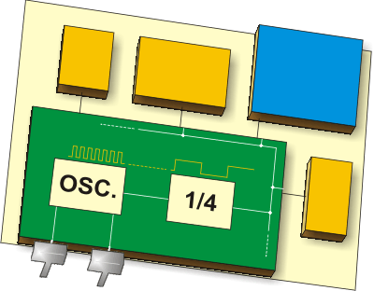
4.8. Osciladores.
Determinan la velocidad a la que funciona el microcontrolador
CATA

Slide 11
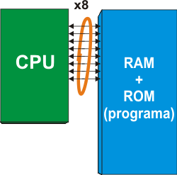
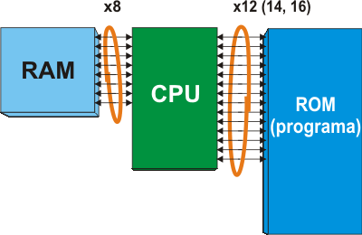
4.9. Arquitecura interna.
Formas distintas de intercambio de datos entre la CPU y la memoria
Arquitectura de von-Neumann
Arquitectura de Harvard
CATA

Slide 12
4.10. Tipos de microntroladores.
Algunos son:
* Intel 8051
* PIC (8-bit PIC16, PIC18, 16-bit dsPIC33 / PIC24)
* Silicon Laboratories Pipelined 8051 Microcontrollers
* Atmel AVR (8-bit), AVR32 (32-bit), and AT91SAM (32-bit)
* Hitachi H8, Hitachi SuperH (32-bit)
* Freescale ColdFire (32-bit) and S08 (8-bit)
* Toshiba TLCS-870 (8-bit/16-bit)
* Texas Instruments Microcontrollers MSP430 (16-bit), C2000 (32-bit), and Stellaris (32-bit)
El nuestro!
Motorola
CATA

Slide 13
4.11. PIC16F88X.
PIC16F883 - PIC16F886 - PIC16F887
28 pines
Memoria de Programa de 4096 palabras.
Memoria RAM de 256 bytes.
Memoria EEPROM de 256 bytes.
28 pines
Memoria de Programa de 8192 palabras.
Memoria RAM de 368 bytes.
Memoria EEPROM de 256 bytes.
40 pines
Memoria de Programa de 8192 palabras.
Memoria RAM de 368 bytes.
Memoria EEPROM de 256 bytes.
CATA

